Slide 1
计算机组成原理
Lab2 寄存器堆与存储器及其应用
2022春季
zjx@ustc.edu.cn
2022/3/22
2022春_计算机组成原理实验_CS-USTC
Notes:
实验目的
熟练Vivado和N4的设计实现流程
模块化、层次化、参数化设计方法
组合逻辑电路和寄存器的描述方法

Slide 2
实验目标
掌握寄存器堆（Register File）和存储器的功能、时序及其应用
熟练掌握数据通路和控制器的设计和描述方法
2022/3/22
2022春_计算机组成原理实验_CS-USTC

Slide 3

实验内容
1. 寄存器堆（Register File）：
- 行为方式参数化描述32 X WIDTH寄存器堆；
- 完成功能仿真
  clk：时钟
  ra0, rd0：异步读端口0
  ra1, rd1：异步读端口1
  wa, wd, we：同步写端口
ra0
ra1
rd0
wa
wd
we
rd1
clk
2022/3/22
2022春_计算机组成原理实验_CS-USTC

Slide 4

实验内容
2. RAM存储器：
- IP例化分布式和块式16 x 8位单端口RAM；
- 完成功能仿真和对比
  clk：时钟
  en：总使能
  we：写使能
  addr: 读/写地址
  din：输入数据
  dout：输出数据
addr
din
we
dout
en
clk
2022/3/22
2022春_计算机组成原理实验_CS-USTC

Slide 5

实验内容
3. 利用寄存器堆实现FIFO队列：
  enq, deq：入队列和出队列使能，假定两者是互斥的，高电平有效且均要求一次有效仅允许操作一项数据
  in, out：入/出队列数据
  full, emp：队列满/空标志，在满或空时忽略入/出队操作
  an, seg：数码管控制信号，显示队列数据
  clk, rst：时钟，复位
deq
out
in
emp
enq
rst
full
clk
an, seg
2022/3/22
2022春_计算机组成原理实验_CS-USTC

Slide 6
实验内容
3. 利用寄存器堆实现FIFO队列：
- 设计FIFO队列电路的数据通路和控制器；
- 结构化方式描述数据通路，Moore型FSM描述控制器
- 完成功能仿真
- FIFO队列电路下载至FPGA Online中测试
2022/3/22
2022春_计算机组成原理实验_CS-USTC

Slide 7
寄存器堆
也称寄存器文件(Register File)
例如，三端口的2^{m} ╳ n位寄存器堆
1个写端口
  WA：写地址
  WD：写入数据
  WE：写使能
2个读端口
  RA0、RA1：读地址
  RD0、RD1：读出数据
n
RF
WE
WD
WA
m
m
RA0
RA1
m
RD0
RD1
n
n
2022/3/22
2022春_计算机组成原理实验_CS-USTC

Slide 8
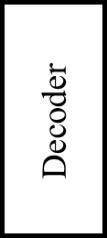
寄存器堆-结构
WE
WA
WD
RA0
2
RA1
2
2
n
R0
n
D
M
U
X
0
1
2
3
A
0
1
2
3
E
E
R1
D
n
E
R2
n
D
E
M
U
X
0
1
2
3
R3
n
D
E
三端口4×n寄存器堆
RD0
n
RD1
n
2022/3/22
2022春_计算机组成原理实验_CS-USTC

Slide 9
寄存器堆-行为描述
// 三端口8×4寄存器堆行为描述
wire [2:0] wa, ra0, ra1;
wire [3:0] wd, rd0, rd1;
reg [3:0] regfile[0:7];
assign rd0 = regfile[ra0],
rd1 = regfile[ra1];
always @ (posedeg clk) begin
if (we) regfile[wa] <= wd;
end
n
RF
WE
WD
WA
m
m
RA0
RA1
m
RD0
RD1
n
n
2022/3/22
2022春_计算机组成原理实验_CS-USTC

Slide 10
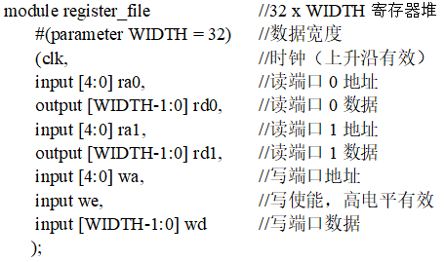

寄存器堆-端口定义
// 端口定义
ra0
ra1
rd0
wa
wd
we
rd1
clk
2022/3/22
2022春_计算机组成原理实验_CS-USTC

Slide 11
存储器IP核
Vivado中有存储器IP核可以直接使用
两种IP类型：分布式（Distributed）、块式（Block）存储器
定制化方式：ROM/RAM、单端口/简单双端口/真正双端口等
2022/3/22
2022春_计算机组成原理实验_CS-USTC

Slide 12
存储器IP核-生成方式
Flow Navigator >> Project Manager >> IP Catalog
  Memories & Storage Elements >> RAMs & ROMs >> Distributed Memory Generator
  或者 Basic Elements >> Memory Elements >> Distributed Memory Generator
    Memory config >> Memory Type: Single Port RAM
    RST & Initialization >> Load COE File
  同步写端口：a (地址)，d (数据)，we (写使能)，clk
  异步读端口：a (地址), spo (数据)
2022/3/22
2022春_计算机组成原理实验_CS-USTC

Slide 13
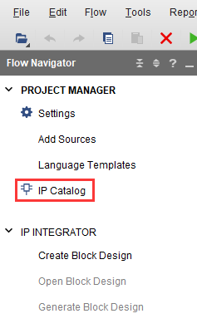
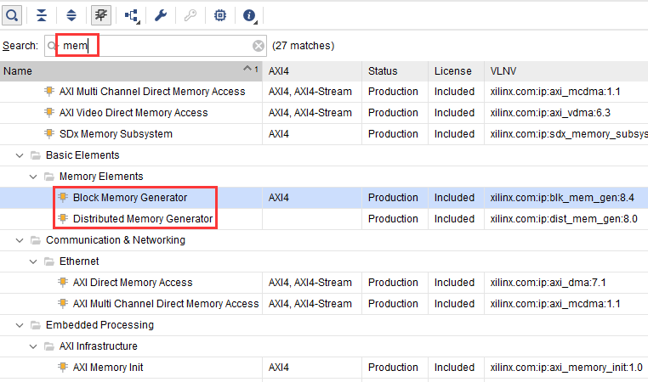
存储器IP核-生成方式
2022/3/22
2022春_计算机组成原理实验_CS-USTC

Slide 14
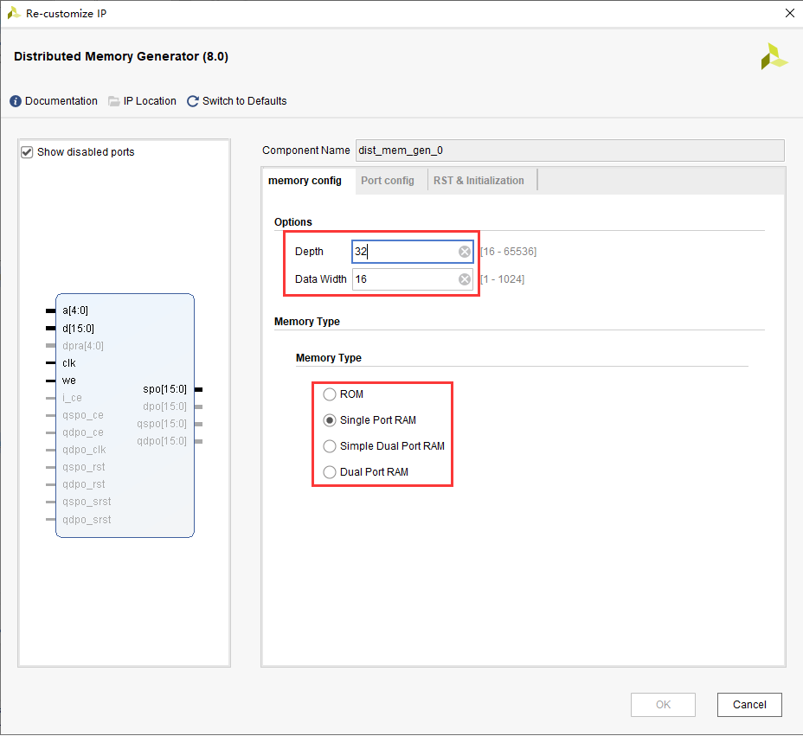
分布式存储器IP
2022/3/22
2022春_计算机组成原理实验_CS-USTC

Slide 15
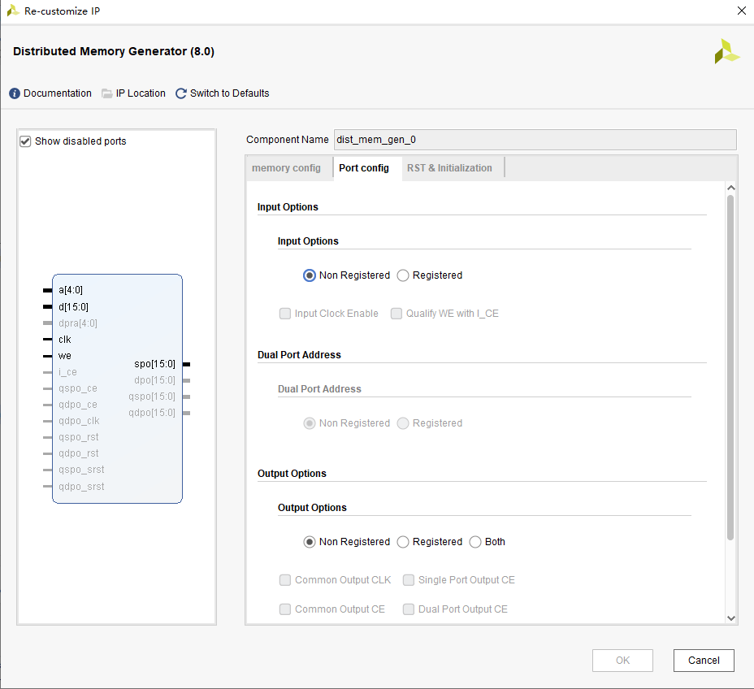
分布式存储器IP
2022/3/22
2022春_计算机组成原理实验_CS-USTC

Slide 16
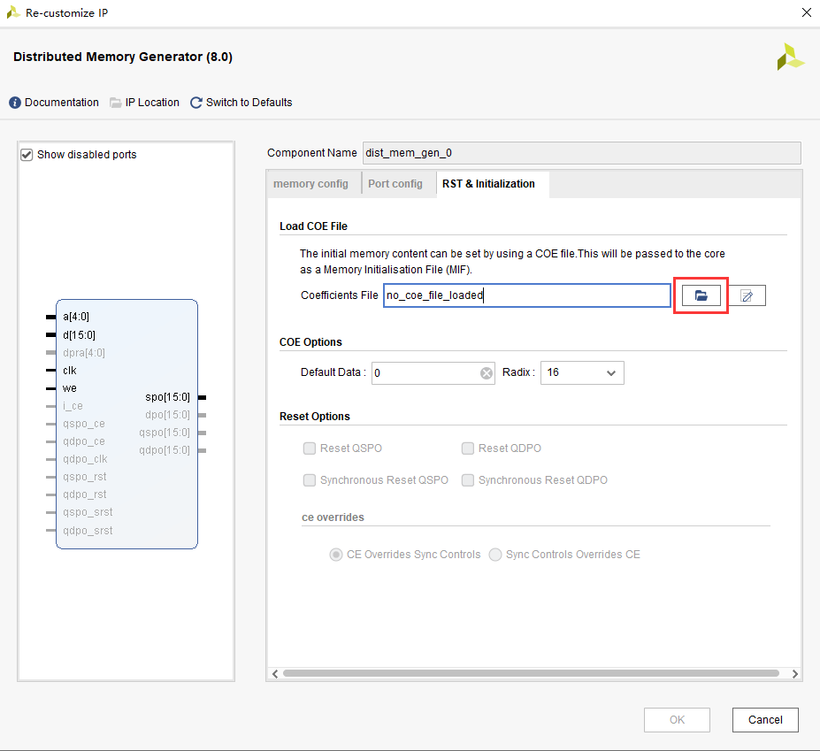
分布式存储器IP
2022/3/22
2022春_计算机组成原理实验_CS-USTC

Slide 17
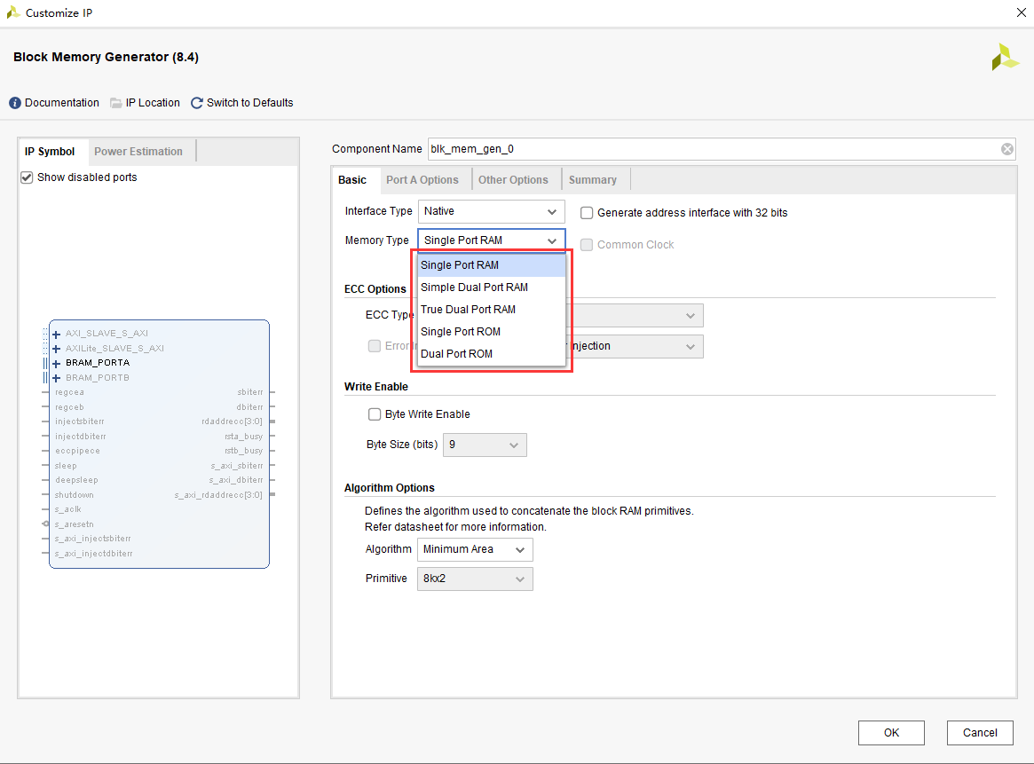
块式存储器IP
2022/3/22
2022春_计算机组成原理实验_CS-USTC

Slide 18
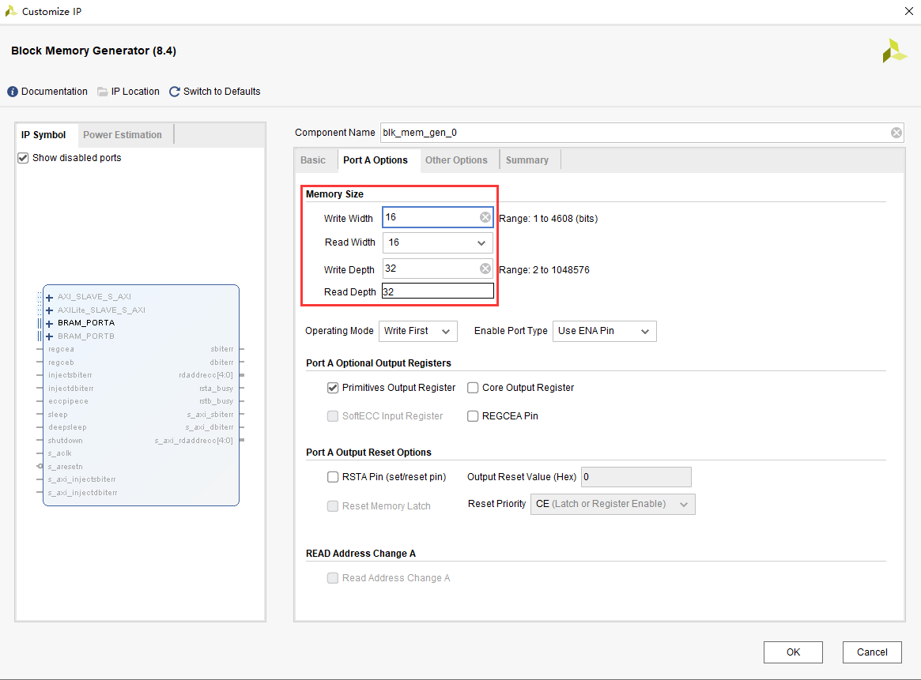
块式存储器IP
2022/3/22
2022春_计算机组成原理实验_CS-USTC

Slide 19
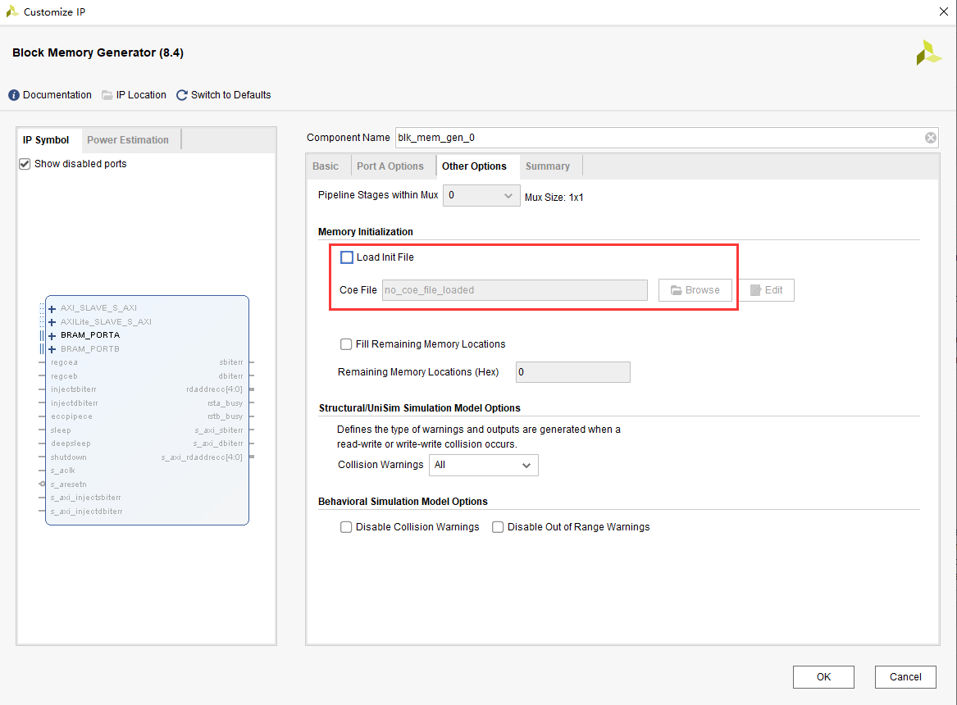
块式存储器IP
2022/3/22
2022春_计算机组成原理实验_CS-USTC

Slide 20
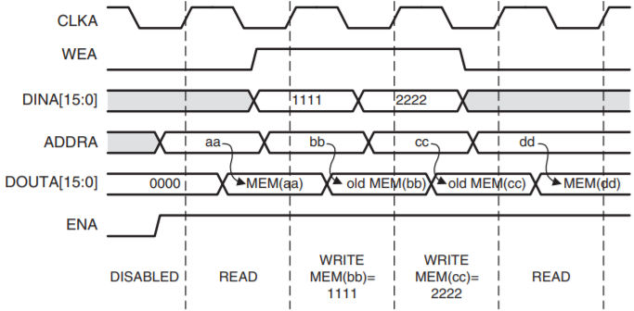
存储器IP核-存储器时序（一）
Read First Mode
2022/3/22
2022春_计算机组成原理实验_CS-USTC

Slide 21
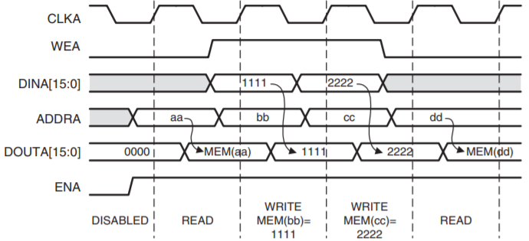
存储器IP核-存储器时序（二）
Write First Mode
2022/3/22
2022春_计算机组成原理实验_CS-USTC

Slide 22
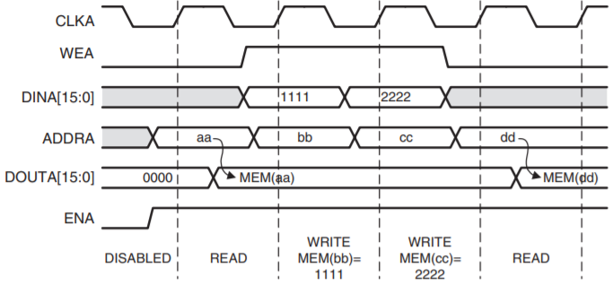
存储器IP核-存储器时序（三）
No Change Mode
2022/3/22
2022春_计算机组成原理实验_CS-USTC

Slide 23
存储器IP核-实例化模板
Project Manager – display >> Sources >> IP Sources
  IP >> dist_mem_gen_0 >>Instantiation Template >> dist_mem_gen_0.veo
dist_mem_gen_0 your_instance_name (
.a(a), // input wire [3 : 0] a
.d(d), // input wire [7 : 0] d
.clk(clk), // input wire clk
.we(we), // input wire we
.spo(spo) // output wire [7 : 0] dpo
);
实例化模板
2022/3/22
2022春_计算机组成原理实验_CS-USTC

Slide 24
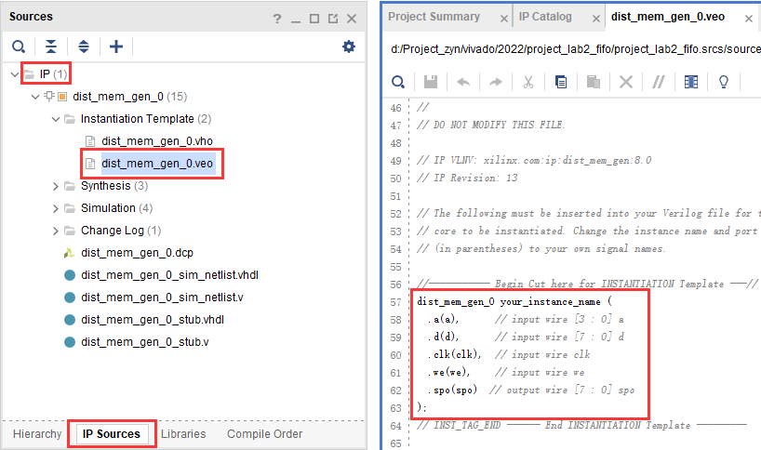
存储器IP核-实例化模板
2022/3/22
2022春_计算机组成原理实验_CS-USTC

Slide 25
存储器IP核-COE文件格式
// COE文件格式
An example COE file:
  ; Sample Initialization file for a 32x16 distributed ROM
  memory_initialization_radix = 16;
  memory_initialization_vector =
  23f4 0721 11ff ABe1 0001 1 0A 0
  23f4 0721 11ff ABe1 0001 1 0A 0
  23f4 721 11ff ABe1 0001 1 A 0
  23f4 721 11ff ABe1 0001 1 A 0;
逗号或空格分隔每项数据 (不允许为负数)
2022/3/22
2022春_计算机组成原理实验_CS-USTC

Slide 26

FIFO队列-功能要求
用三端口8×4寄存器堆实现最大长度为8的FIFO队列
  deq, enq：出/入队列使能 (互斥)，一次有效仅允许操作一项数据
  out, in：出/入队列数据
  full, emp：队列满/空，满/空时忽略入/出队操作
  an, seg：数码管控制信号，显示队列状态
enq
out
in
emp
deq
full
rst
clk
an, seg
复位(队列空)
数据1, 2, 3依次入队列
 |  |  |  |  |  |  | 1
 |  |  |  |  |  | 2 | 1
 |  |  |  |  | 3 | 2 | 1
 |  |  |  |  | 3 | 2 | 1
数据1出队列
 |  |  |  |  | 3 | 2
2022/3/22
2022春_计算机组成原理实验_CS-USTC
Notes:
复位后显示“. ˽ ˽ ˽ ˽ ˽ ˽ ˽ ” ，其中“˽ ”表示某个数码管熄灭，即8个数码管仅最左1位的小数点亮，指示队列空，小数点指示队列头位置；
数据1，2, 3依次入队列后，显示“1.23 ˽ ˽ ˽ ˽ ˽ ”；
1个数据出队列后，显示“˽2.3˽ ˽ ˽ ˽ ˽ ” 。

Slide 27
FIFO队列-逻辑结构
队列控制单元 LCU (List Control Unit)
  处理出/入队操作，显示队列空/满状态
数码管显示单元 SDU (Segment Display Unit)
  显示队列数据内容
(sw3-0)
in
ra0
(sw7)
enq
rd0
ra1
an
(sw6)
deq
wa
RF
LCU
SDU
(led3-0)
out
wd
rd1
seg
we
(led7)
full
valid
(led6)
emp
* 省略了clk（100MHz）和 rst（button）
2022/3/22
2022春_计算机组成原理实验_CS-USTC

Slide 28
FIFO队列-控制单元
head：3位，队头，指向出队列位置
tail：3位，队尾，指向入队列位置
full, empty：各1位，满和空标志
valid：8位，有效标志，第i位对应Ri状态
out：4位，出队列数据
rst
tail
R0
R1
R2
R3
R4
R5
R6
R7
head
IDLE
empty
out
?
enq & !full
RF[T]←in, V[T]←1,
T←T+1,
F←(T+1)==H,
E←0;
?
full
DEQU
ENQU
?
valid
2022/3/22
2022春_计算机组成原理实验_CS-USTC

Slide 29

FIFO队列-异步信号同步和取边沿
clk
a
a
s
st
SEDG
p
s
clk
pt
p
s
a
p
>
>
>
两级同步
取边沿
2022/3/22
2022春_计算机组成原理实验_CS-USTC

Slide 30

FIFO队列-端口定义
module fifo (
input clk, rst, //时钟（上升沿有效）、同步复位（高电平有效）
input enq, //入队列使能，高电平有效
input [3:0] in, //入队列数据
input deq, //出队列使能，高电平有效
output [3:0] out, //出队列数据
output [2:0] an, //数码管选择
output [3:0] seg //数码管数据
);
enq
out
in
emp
deq
full
rst
clk
an, seg
2022/3/22
2022春_计算机组成原理实验_CS-USTC

Slide 31
实验步骤
行为方式参数化描述寄存器堆，功能仿真
IP例化分布式和块式16 x 8位单端口RAM，功能仿真和对比
设计FIFO队列电路的数据通路和控制器，结构化方式描述数据通路，Moore型FSM描述控制器，功能仿真
FIFO队列电路下载至FPGA中测试
2022/3/22
2022春_计算机组成原理实验_CS-USTC

Slide 32
The End
2022/3/22
2022春_计算机组成原理实验_CS-USTC

